Slide 1
第九章 稠密矩阵运算
计算机与软件学院 陆克中

Slide 2
第九章 稠密矩阵运算
9.1 矩阵的划分
9.2 矩阵转置
9.3 矩阵-向量乘法
9.4 矩阵乘法

Slide 3
9.1.1 带状划分
16×16阶矩阵，p=4
(a)列块带状划分
(b)行循环带状划分
Notes:
优缺点

Slide 4
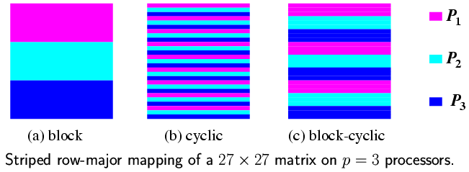
9.1.1 带状划分
示例：p＝3、27× 27矩阵的3种带状划分

Slide 5
9.1.2 棋盘划分
8×8阶矩阵，p=16
(a)块棋盘划分
(b)循环棋盘划分

Slide 6
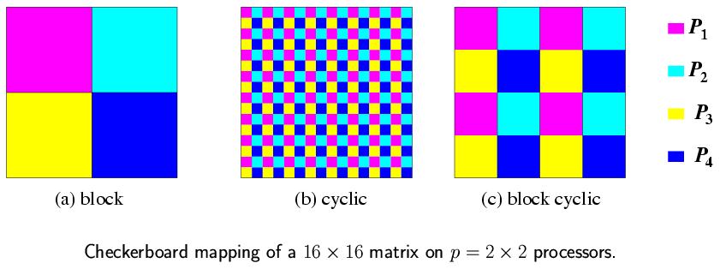
9.1.2 棋盘划分
示例：p＝4、16×16矩阵的3种棋盘划分

Slide 7
第九章 稠密矩阵运算
9.1 矩阵的划分
9.2 矩阵转置
9.3 矩阵-向量乘法
9.4 矩阵乘法

Slide 8
9.2.1 棋盘划分的矩阵转置
网孔上的矩阵转置
情形1：p=n²
(a)通信过程
(b)最终结果

Slide 9
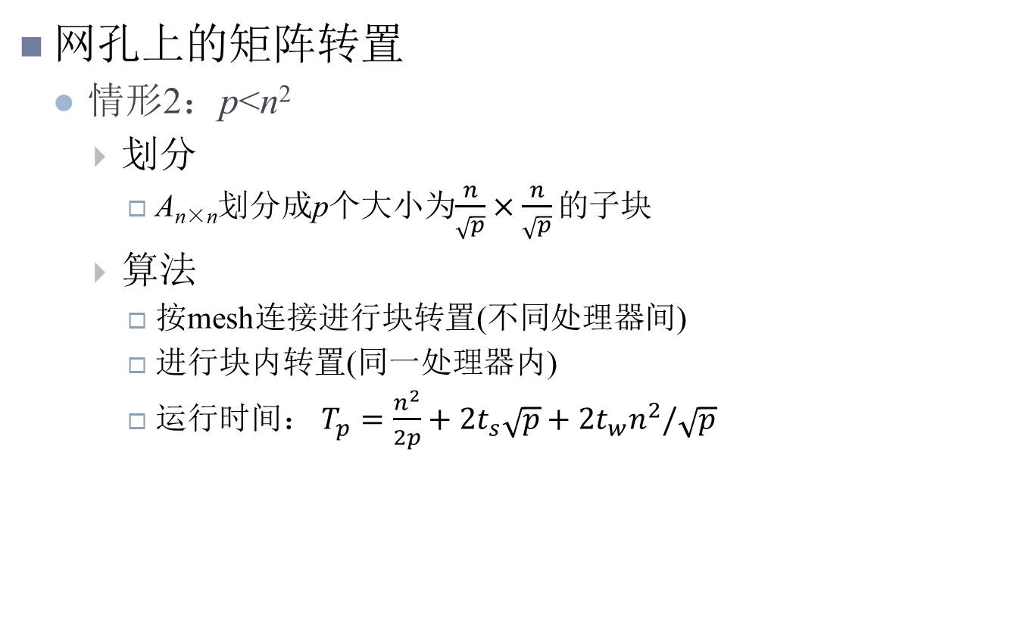
9.2.1 棋盘划分的矩阵转置
网孔上的矩阵转置
情形2：p<n²
划分
A_{n×n}划分成p个大小为$\frac{n}{\sqrt{p}}×\frac{n}{\sqrt{p}}的$子块
算法
按mesh连接进行块转置(不同处理器间)
进行块内转置(同一处理器内)
运行时间： $T_{p}=\frac{n^{2}}{2p}+2t_{s}\sqrt{p}+2t_{w}n^{2}/\sqrt{p}$

Slide 10
9.2.1 棋盘划分的矩阵转置
网孔上的矩阵转置
(a)子块转置
(b)子块内局部转置

Slide 11
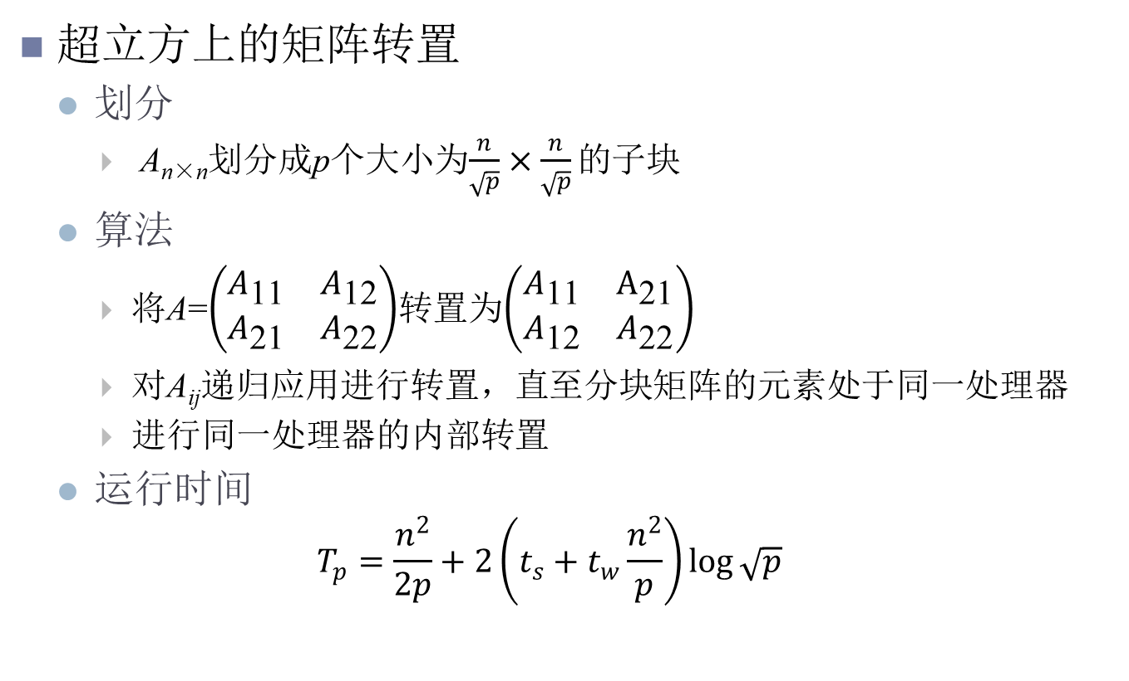
9.2.1 棋盘划分的矩阵转置
超立方上的矩阵转置
划分
A_{n×n}划分成p个大小为$\frac{n}{\sqrt{p}}×\frac{n}{\sqrt{p}}的$子块
算法
将A=$\left(\begin{matrix}A_{\text{11}} & A_{\text{12}} \\ A_{\text{21}} & A_{\text{22}}\end{matrix}\right)$转置为$\left(\begin{matrix}A_{\text{11}} & A_{\text{21}} \\ A_{\text{12}} & A_{\text{22}}\end{matrix}\right)$
对A_{ij}递归应用进行转置，直至分块矩阵的元素处于同一处理器
进行同一处理器的内部转置
运行时间
$$T_{p}=\frac{n^{2}}{2p}+2（t_{s}+t_{w}\frac{n^{2}}{p}）\log{\sqrt{p}}$$

Slide 12
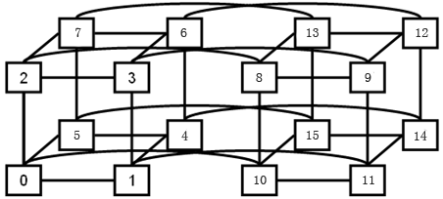
9.2.1 棋盘划分的矩阵转置
超立方上的矩阵转置
示例

Slide 13
9.2.2 带状划分的矩阵转置
划分
A_{n×n}分成p个(n/p)×n大小的带
算法
P_{i}有p-1个(n/p)×(n/p)大小子块发送到另外p-1个处理器中
每个处理器本地交换相应的元素

Slide 14
第九章 稠密矩阵运算
9.1 矩阵的划分
9.2 矩阵转置
9.3 矩阵-向量乘法
9.4 矩阵乘法

Slide 15
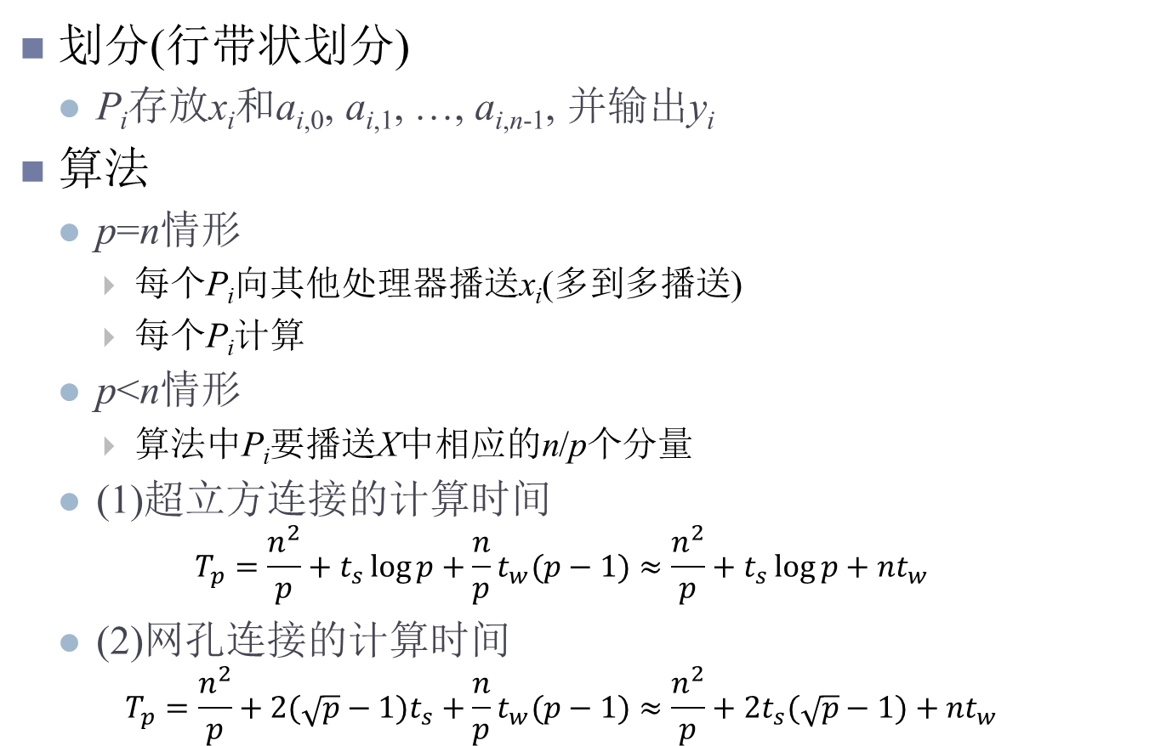
9.3.1 带状划分的矩阵-向量乘法
划分(行带状划分)
P_{i}存放x_{i}和a_{i,0}, a_{i,1}, …, a_{i,n-1}, 并输出y_{i}
算法
p=n情形
每个P_{i}向其他处理器播送x_{i}(多到多播送)
每个P_{i}计算
p<n情形
算法中P_{i}要播送X中相应的n/p个分量
(1)超立方连接的计算时间
$$T_{p}=\frac{n^{2}}{p}+t_{s}\log{p}+\frac{n}{p}t_{w}(p−1)≈\frac{n^{2}}{p}+t_{s}\log{p}+nt_{w}$$
(2)网孔连接的计算时间
$$T_{p}=\frac{n^{2}}{p}+2(\sqrt{p}−1)t_{s}+\frac{n}{p}t_{w}(p−1)≈\frac{n^{2}}{p}+2t_{s}(\sqrt{p}−1)+nt_{w}$$

Slide 16
9.3.1 带状划分的矩阵-向量乘法
p=n时按行划分的矩阵-向量乘法

Slide 17
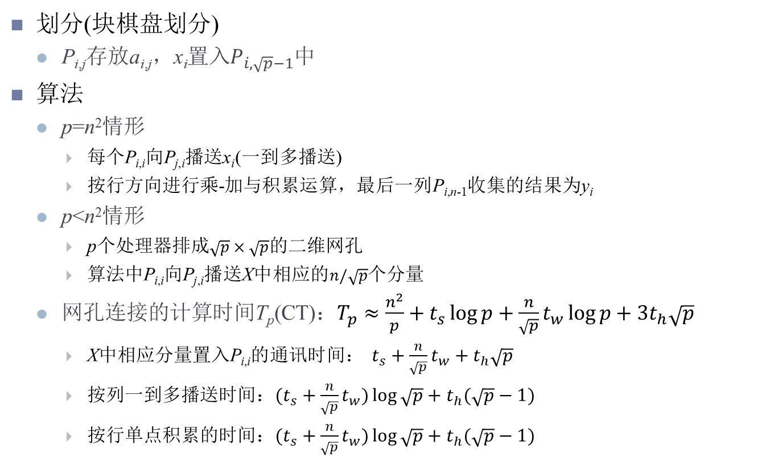
9.3.2 棋盘划分的矩阵-向量乘法
划分(块棋盘划分)
P_{i,j}存放a_{i,j}，x_{i}置入$P_{i,\sqrt{p}−1}$中
算法
p=n²情形
每个P_{i,i}向P_{j,i}播送x_{i}(一到多播送)
按行方向进行乘-加与积累运算，最后一列P_{i,n-1}收集的结果为y_{i}
p<n²情形
p个处理器排成$\sqrt{p}×\sqrt{p}$的二维网孔
算法中P_{i,i}向P_{j,i}播送X中相应的$n/\sqrt{p}$个分量
网孔连接的计算时间T_{p}(CT)：$T_{p}≈\frac{n^{2}}{p}+t_{s}\log{p}+\frac{n}{\sqrt{p}}t_{w}\log{p}+3t_{h}\sqrt{p}$
X中相应分量置入P_{i,i}的通讯时间： $t_{s}+\frac{n}{\sqrt{p}}t_{w}+t_{h}\sqrt{p}$
按列一到多播送时间：$(t_{s}+\frac{n}{\sqrt{p}}t_{w})\log{\sqrt{p}}+t_{h}(\sqrt{p}−1)$
按行单点积累的时间：$(t_{s}+\frac{n}{\sqrt{p}}t_{w})\log{\sqrt{p}}+t_{h}(\sqrt{p}−1)$

Slide 18
9.3.2 棋盘划分的矩阵-向量乘法
p=n²时棋盘划分的矩阵-向量乘法

Slide 19
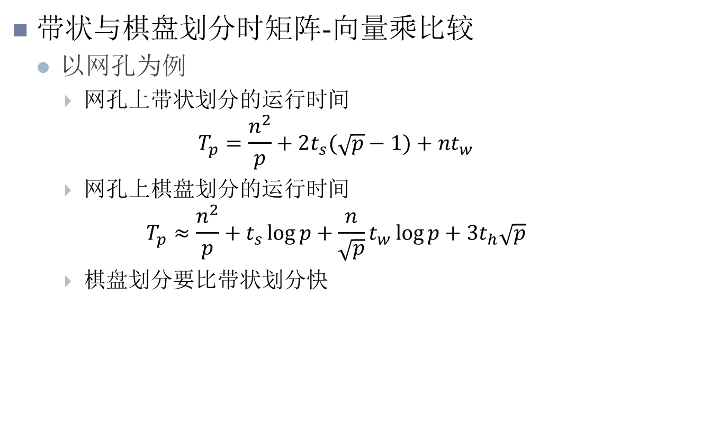
9.3.2 棋盘划分的矩阵-向量乘法
带状与棋盘划分时矩阵-向量乘比较
以网孔为例
网孔上带状划分的运行时间
$$T_{p}=\frac{n^{2}}{p}+2t_{s}(\sqrt{p}−1)+nt_{w}$$
网孔上棋盘划分的运行时间
$$T_{p}≈\frac{n^{2}}{p}+t_{s}\log{p}+\frac{n}{\sqrt{p}}t_{w}\log{p}+3t_{h}\sqrt{p}$$
棋盘划分要比带状划分快

Slide 20
第九章 稠密矩阵运算
9.1 矩阵的划分
9.2 矩阵转置
9.3 矩阵-向量乘法
9.4 矩阵乘法

Slide 21
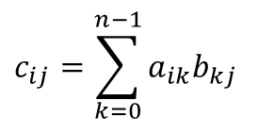
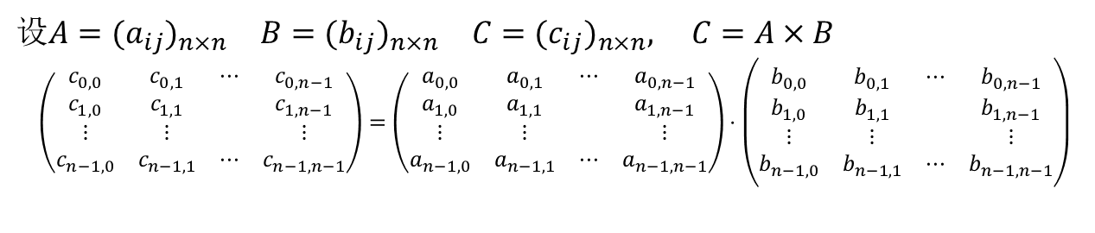
9.4 矩阵乘法
$$设A=(a_{ij})_{n×n} B=(b_{ij})_{n×n} C=(c_{ij})_{n×n}, C=A×B \\ \left(\begin{matrix}c_{0,0} & c_{0,1} & ⋯ & c_{0,n−1} \\ c_{1,0} & c_{1,1} & & c_{1,n−1} \\ ⋮ & ⋮ & & ⋮ \\ c_{n−1,0} & c_{n−1,1} & ⋯ & c_{n−1,n−1}\end{matrix}\right)=\left(\begin{matrix}a_{0,0} & a_{0,1} & ⋯ & a_{0,n−1} \\ a_{1,0} & a_{1,1} & & a_{1,n−1} \\ ⋮ & ⋮ & & ⋮ \\ a_{n−1,0} & a_{n−1,1} & ⋯ & a_{n−1,n−1}\end{matrix}\right)⋅\left(\begin{matrix}b_{0,0} & b_{0,1} & ⋯ & b_{0,n−1} \\ b_{1,0} & b_{1,1} & & b_{1,n−1} \\ ⋮ & ⋮ & & ⋮ \\ b_{n−1,0} & b_{n−1,1} & ⋯ & b_{n−1,n−1}\end{matrix}\right)$$
C
j
A
B
i
$$c_{ij}=\sum_{k=0}^{n−1}{a_{ik}b_{kj}}$$
A中元素的第1下标与B中元素的第2下标相一致(对准)

Slide 22
9.4 矩阵乘法
矩阵乘法并行实现方法
计算结构：二维阵列
空间对准(元素已加载到阵列中)
Cannon’s , Fox’s，DNS
时间对准(元素未加载到阵列中)
Systolic
A_{0,0}
B_{0,0}
A_{0,1}
B_{0,1}
A_{0,2}
B_{0,2}
A_{0,3}
B_{0,3}
A_{1,0}
B_{1,0}
A_{1,1}
B_{1,1}
A_{1,2}
B_{1,2}
A_{1,3}
B_{1,3}
A_{2,0}
B_{2,0}
A_{2,1}
B_{2,1}
A_{2,2}
B_{2,2}
A_{2,3}
B_{2,3}
A_{3,0}
B_{3,0}
A_{3,1}
B_{3,1}
A_{3,2}
B_{3,2}
A_{3,3}
B_{3,3}

Slide 23
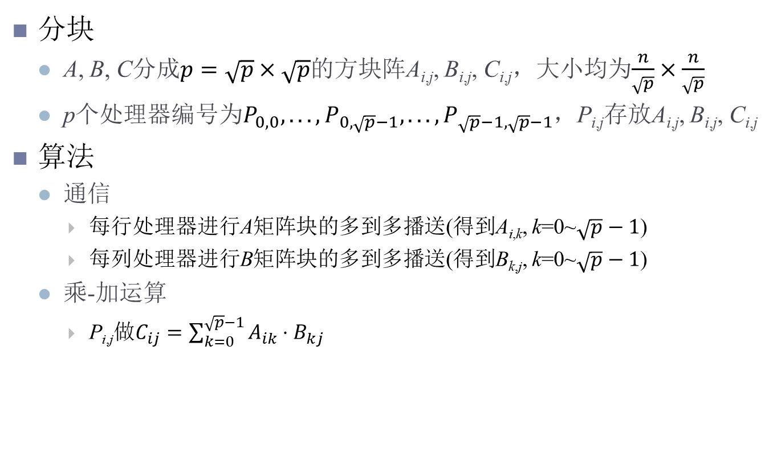
9.4.1 简单并行分块乘法
分块
A, B, C分成$p=\sqrt{p}×\sqrt{p}$的方块阵A_{i,j}, B_{i,j}, C_{i,j}，大小均为$\frac{n}{\sqrt{p}}×\frac{n}{\sqrt{p}}$
p个处理器编号为$P_{0,0},...,P_{0,\sqrt{p}−1},...,P_{\sqrt{p}−1,\sqrt{p}−1}$，P_{i,j}存放A_{i,j}, B_{i,j}, C_{i,j}
算法
通信
每行处理器进行A矩阵块的多到多播送(得到A_{i,k}, k=0~$\sqrt{p}−1$)
每列处理器进行B矩阵块的多到多播送(得到B_{k,j}, k=0~$\sqrt{p}−1$)
乘-加运算
P_{i,j}做$C_{ij}=\sum_{k=0}^{\sqrt{p}−1}{A_{ik}⋅B_{kj}}$

Slide 24
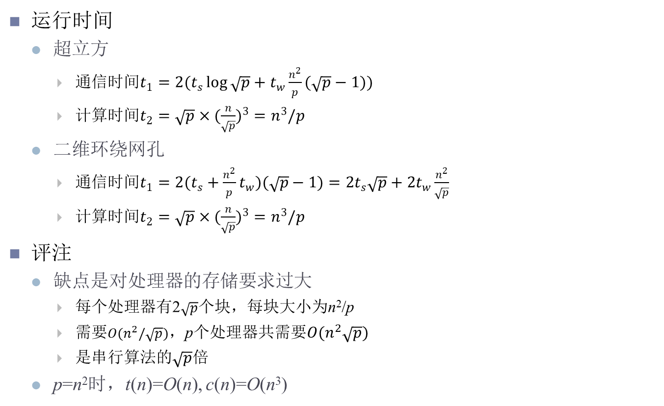
9.4.1 简单并行分块乘法
运行时间
超立方
通信时间$t_{1}=2(t_{s}\log{\sqrt{p}}+t_{w}\frac{n^{2}}{p}(\sqrt{p}−1))$
计算时间$t_{2}=\sqrt{p}×(\frac{n}{\sqrt{p}})^{3}=n^{3}/p$
二维环绕网孔
通信时间$t_{1}=2(t_{s}+\frac{n^{2}}{p}t_{w})(\sqrt{p}−1)=2t_{s}\sqrt{p}+2t_{w}\frac{n^{2}}{\sqrt{p}}$
计算时间$t_{2}=\sqrt{p}×(\frac{n}{\sqrt{p}})^{3}=n^{3}/p$
评注
缺点是对处理器的存储要求过大
每个处理器有2$\sqrt{p}$个块，每块大小为n²/p
需要$O(n^{2}/\sqrt{p})$，p个处理器共需要$O(n^{2}\sqrt{p})$
是串行算法的$\sqrt{p}$倍
p=n²时，t(n)=O(n), c(n)=O(n³)

Slide 25




9.4.2 Cannon乘法
分块
A, B, C分成$p=\sqrt{p}×\sqrt{p}$的方块阵A_{i,j}, B_{i,j}, C_{i,j}，大小均为$\frac{n}{\sqrt{p}}×\frac{n}{\sqrt{p}}$
p个处理器编号为$P_{0,0},...,P_{0,\sqrt{p}−1},...,P_{\sqrt{p}−1,\sqrt{p}−1}$，P_{i,j}存放A_{i,j}, B_{i,j}, C_{i,j}
$$\frac{n}{\sqrt{p}}$$
P_{0,0}
P_{0,1}
P_{0,2}
P_{0,3}
P_{1,0}
P_{1,1}
P_{1,2}
P_{1,3}
$$n$$
P_{2,0}
P_{2,1}
P_{2,2}
P_{2,3}
P_{3,0}
P_{3,1}
P_{3,2}
P_{3,3}
$$\sqrt{p}$$

Slide 26
9.4.2 Cannon乘法
C_{0,0}=A_{0,0}B_{0,0}+A_{0,1}B_{1,0}+A_{0,2}B_{2,0}+A_{0,3}B_{3,0}
A_{0,0} B_{0,0} | A_{0,1} | A_{0,2} | A_{0,3}
B_{1,0}
B_{2,0}
B_{3,0}
A_{0,1} B_{1,0} | A_{0,2} | A_{0,3} | A_{0,0}
B_{2,0}
B_{3,0}
B_{0,0}
A_{0,2} B_{2,0} | A_{0,3} | A_{0,0} | A_{0,1}
B_{3,0}
B_{0,0}
B_{1,0}
A_{0,3} B_{3,0} | A_{0,0} | A_{0,1} | A_{0,2}
B_{0,0}
B_{1,0}
B_{2,0}

Slide 27
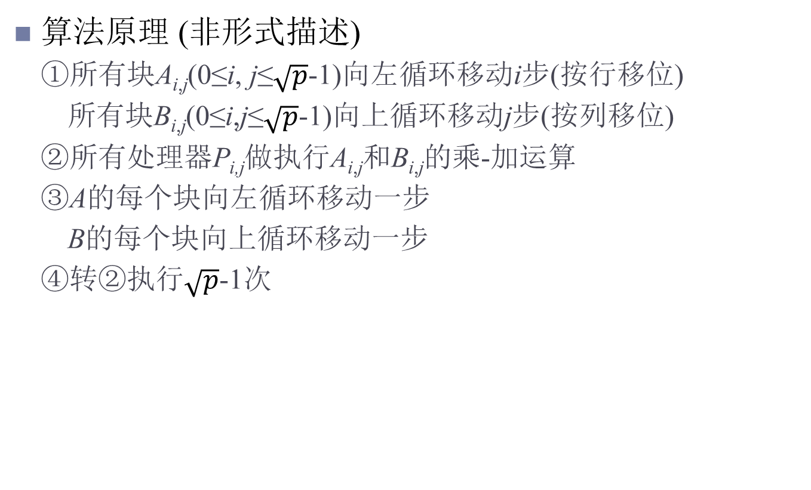
9.4.2 Cannon乘法
算法原理 (非形式描述)
①所有块A_{i,j}(0≤i, j≤$\sqrt{p}$-1)向左循环移动i步(按行移位)
所有块B_{i,j}(0≤i,j≤$\sqrt{p}$-1)向上循环移动j步(按列移位)
②所有处理器P_{i,j}做执行A_{i,j}和B_{i,j}的乘-加运算
③A的每个块向左循环移动一步
B的每个块向上循环移动一步
④转②执行$\sqrt{p}$-1次

Slide 28
9.4.2 Cannon乘法
示例
A_{4×4}, B_{4×4}, p=16
Initial alignment of A
Initial alignment of B
A_{0,0}
A_{0,1}
A_{0,2}
A_{0,3}
B_{0,0}
B_{0,1}
B_{0,2}
B_{0,3}
A_{1,0}
A_{1,1}
A_{1,2}
A_{1,3}
B_{1,0}
B_{1,1}
B_{1,2}
B_{1,3}
A_{2,0}
A_{2,1}
A_{2,2}
A_{2,3}
B_{2,0}
B_{2,1}
B_{2,2}
B_{2,3}
A_{3,0}
A_{3,1}
A_{3,2}
A_{3,3}
B_{3,0}
B_{3,1}
B_{3,2}
B_{3,3}

Slide 29
9.4.2 Cannon乘法
示例
A_{4×4}, B_{4×4}, p=16
A and B after initial alignment and shifts after every step
A_{0,0}
B_{0,0}
A_{0,1}
B_{1,1}
A_{0,2}
B_{2,2}
A_{0,3}
B_{3,3}
A_{1,1}
B_{1,0}
A_{1,2}
B_{2,1}
A_{1,3}
B_{3,2}
A_{1,0}
B_{0,3}
A_{2,2}
B_{2,0}
A_{2,3}
B_{3,1}
A_{2,0}
B_{0,2}
A_{2,1}
B_{1,3}
A_{3,3}
B_{3,0}
A_{3,0}
B_{0,1}
A_{3,1}
B_{1,2}
A_{3,2}
B_{2,3}

Slide 30
9.4.2 Cannon乘法
示例
A_{4×4}, B_{4×4}, p=16
After first shift
After second shift
After third shift
A_{0,1}
B_{1,0}
A_{0,2}
B_{2,1}
A_{0,3}
B_{3,2}
A_{0,0}
B_{0,3}
A_{0,2}
B_{2,0}
A_{0,3}
B_{3,1}
A_{0,0}
B_{0,2}
A_{0,1}
B_{1,3}
A_{0,3}
B_{3,0}
A_{0,0}
B_{0,1}
A_{0,1}
B_{1,2}
A_{0,2}
B_{2,3}
A_{1,2}
B_{2,0}
A_{1,3}
B_{3,1}
A_{1,0}
B_{0,2}
A_{1,1}
B_{1,3}
A_{1,3}
B_{3,0}
A_{1,0}
B_{0,1}
A_{1,1}
B_{1,2}
A_{1,2}
B_{2,3}
A_{1,0}
B_{0,0}
A_{1,1}
B_{1,1}
A_{1,2}
B_{2,2}
A_{1,3}
B_{3,3}
A_{2,3}
B_{3,0}
A_{2,0}
B_{0,1}
A_{2,1}
B_{1,2}
A_{2,2}
B_{2,3}
A_{2,0}
B_{0,0}
A_{2,1}
B_{1,1}
A_{2,2}
B_{2,2}
A_{2,3}
B_{3,3}
A_{2,1}
B_{1,0}
A_{2,2}
B_{2,1}
A_{2,3}
B_{3,2}
A_{2,0}
B_{0,3}
A_{3,0}
B_{0,0}
A_{3,1}
B_{3,1}
A_{3,2}
B_{2,2}
A_{3,3}
B_{3,3}
A_{3,1}
B_{1,0}
A_{3,2}
B_{2,1}
A_{3,3}
B_{3,2}
A_{3,0}
B_{0,3}
A_{3,2}
B_{2,0}
A_{3,3}
B_{3,1}
A_{3,0}
B_{0,2}
A_{3,1}
B_{1,3}

Slide 31
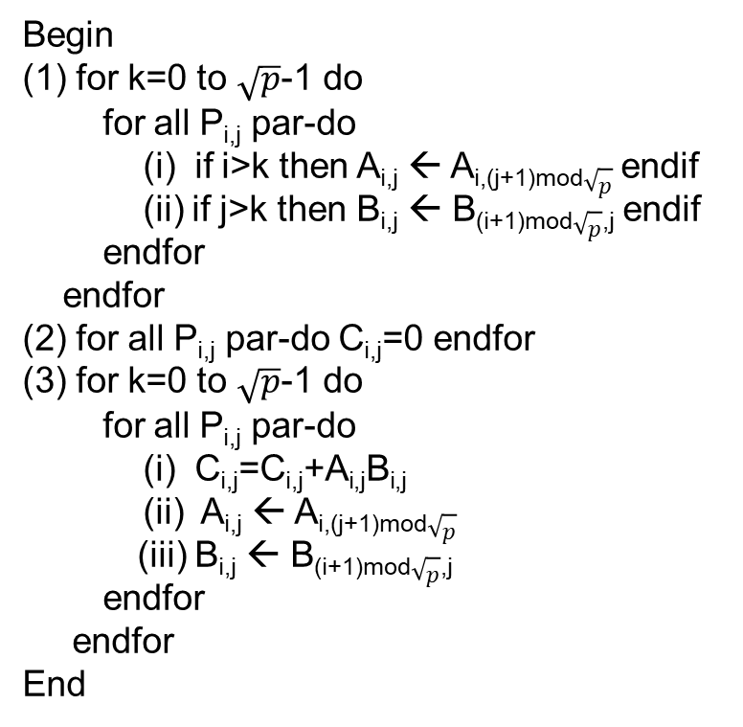

9.4.2 Cannon乘法
算法分析
$$Tp(n)=T1+T2+T3=O(\sqrt{p})+O(1)+O(\sqrt{p}⋅(n/\sqrt{p})^{3})=O(n^{3}/p)$$
Cannon分块乘法算法描述
Begin
(1) for k=0 to $\sqrt{p}$-1 do
for all P_{i,j} par-do
(i) if i>k then A_{i,j} ← A_{i,(j+1)mod}$\sqrt{p}$ endif
(ii) if j>k then B_{i,j} ← B_{(i+1)mod}$\sqrt{p}$_{,j} endif
endfor
endfor
(2) for all P_{i,j} par-do C_{i,j}=0 endfor
(3) for k=0 to $\sqrt{p}$-1 do
for all P_{i,j} par-do
(i) C_{i,j}=C_{i,j}+A_{i,j}B_{i,j}
(ii) A_{i,j} ← A_{i,(j+1)mod}$\sqrt{p}$
(iii) B_{i,j} ← B_{(i+1)mod}$\sqrt{p}$_{,j}
endfor
endfor
End

Slide 32
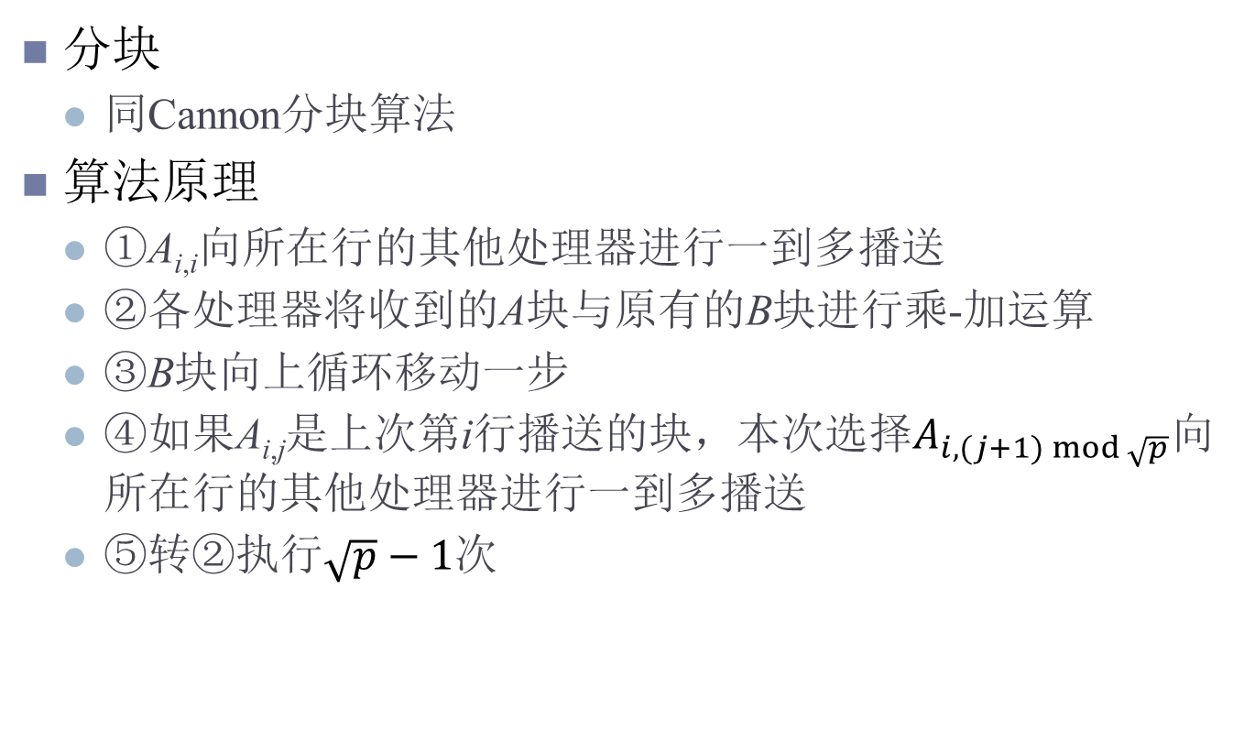
9.4.3 Fox乘法
分块
同Cannon分块算法
算法原理
①A_{i,i}向所在行的其他处理器进行一到多播送
②各处理器将收到的A块与原有的B块进行乘-加运算
③B块向上循环移动一步
④如果A_{i,j}是上次第i行播送的块，本次选择$A_{i,(j+1)\operatorname{mod}{\sqrt{p}}}$向所在行的其他处理器进行一到多播送
⑤转②执行$\sqrt{p}−1$次

Slide 33
9.4.3 Fox乘法
示例
A_{4×4}, B_{4×4}, p=16
A_{0,0}
B_{0,0}
B_{0,1}
B_{0,2}
B_{0,3}
B_{1,0}
A_{0,1}
B_{1,1}
B_{1,2}
B_{1,3}
B_{1,0}
A_{1,1}
B_{1,1}
B_{1,2}
B_{1,3}
B_{2,0}
B_{2,1}
A_{1,2}
B_{2,2}
B_{2,3}
B_{2,0}
B_{2,1}
A_{2,2}
B_{2,2}
B_{2,3}
B_{3,0}
B_{3,1}
B_{3,2}
A_{2,3}
B_{3,3}
B_{3,0}
B_{3,1}
B_{3,2}
A_{3,3}
B_{3,3}
A_{3,0}
B_{0,0}
B_{0,1}
B_{0,2}
B_{0,3}

Slide 34
9.4.3 Fox乘法
示例
A_{4×4}, B_{4×4}, p=16
B_{2,0}
B_{2,1}
A_{0,2}
B_{2,2}
B_{2,3}
B_{3,0}
B_{3,1}
B_{3,2}
A_{0,3}
B_{3,3}
B_{3,0}
B_{3,1}
B_{3,2}
A_{1,3}
B_{3,3}
A_{1,0}
B_{0,2}
B_{0,1}
B_{0,2}
B_{0,3}
A_{2,0}
B_{0,0}
B_{0,1}
B_{0,2}
B_{0,3}
B_{1,0}
A_{2,1}
B_{1,1}
B_{1,2}
B_{1,3}
B_{1,0}
A_{3,1}
B_{1,1}
B_{1,2}
B_{1,3}
B_{2,0}
B_{2,1}
A_{3,2}
B_{2,2}
B_{2,3}

Slide 35
9.4.4 DNS乘法
背景
由Dekel、Nassimi和Sahni提出的SIMD-CC上的矩阵乘法, 处理器数目为n³, 运行时间为O(logn), 是一种速度很快的算法
基本思想
通过一到一和一到多的播送办法，使得处理器P_{i,j,k}拥有a_{i,k}和b_{k,j},进行本地相乘,再沿k方向进行单点积累求和,结果存储在处理器P_{i,j,0}中。
处理器编号
处理器数p=n³
处理器P_{i,j,k}的三个寄存器表示为A[i,j,k], B[i,j,k]和C[i,j,k], 初始时均为0
求和运算：沿k方向进行单点积累求和

Slide 36
9.4.4 DNS乘法
算法
初始时a_{i,j}和b_{i,j}存储于寄存器A[i,j,0]和B[i,j,0]
①数据复制
A,B同时在k维复制(一到一播送)
A在j维复制(一到多播送)
B在i维复制(一到多播送)
②相乘运算
所有处理器的A、B寄存器两两相乘
③求和运算
沿k方向进行单点积累求和

Slide 37
9.4.4 DNS乘法
4×4的矩阵在64个处理器上的DSN乘法
a_{0,3}×b_{3,0}
0,3
0,3
0,3
0,3
3,0
3,1
3,2
3,3
1,3
1,3
1,3
1,3
3,0
3,1
3,2
3,3
2,3
2,3
2,3
2,3
a_{0,2}×b_{2,0}
3,0
3,1
3,2
3,3
3,3
3,3
3,3
3,3
3,0
3,1
3,2
3,3
0,2
0,2
0,2
0,2
2,0
2,1
2,2
2,3
1,2
1,2
1,2
1,2
2,0
2,1
2,2
2,3
2,2
2,2
2,2
2,2
a_{0,1}×b_{1,0}
2,0
2,1
2,2
2,3
3,2
3,2
3,2
3,2
2,0
2,1
2,2
2,3
0,1
0,1
0,1
0,1
1,0
1,1
1,2
1,3
1,1
1,1
1,1
1,1
1,0
1,1
1,2
1,3
2,1
2,1
2,1
2,1
a_{0,0}×b_{0,0}
1,0
1,1
1,2
1,3
k
3,1
3,1
3,1
3,1
1,0
1,1
1,2
1,3
j
0,0
0,0
0,0
0,0
_{求和}
0,0
0,1
0,2
0,3
i
1,0
1,0
1,0
1,0
0,0
0,1
0,2
0,3
2,0
2,0
2,0
2,0
c_{0,0}
0,0
0,1
0,2
0,3
3,0
3,0
3,0
3,0
0,0
0,1
0,2
0,3
A[i,j,k]
B[i,j,k]

Slide 38
9.4.4 DNS乘法
4×4的矩阵在64个处理器上的DSN乘法
0,3
0,3
0,3
0,3
0,3
1,3
1,3
1,3
1,3
1,3
2,3
2,3
2,3
2,3
2,3
3,3
3,3
3,3
3,3
3,3
0,2
0,2
0,2
0,2
0,2
1,2
1,2
1,2
1,2
1,2
2,2
2,2
2,2
2,2
2,2
3,2
3,2
3,2
3,2
3,2
0,1
0,1
0,1
0,1
0,1
1,1
1,1
1,1
1,1
1,1
2,1
2,1
2,1
2,1
2,1
3,1
3,1
3,1
3,1
3,1
0,0
0,1
0,2
0,3
0,0
0,1
0,2
0,3
0,0
0,0
0,0
0,0
1,0
1,1
1,2
1,3
1,0
1,1
1,2
1,3
1,0
1,0
1,0
1,0
2,0
2,1
2,2
2,3
2,0
2,1
2,2
2,3
2,0
2,0
2,0
2,0
3,0
3,1
3,2
3,3
3,0
3,1
3,2
3,3
3,0
3,0
3,0
3,0

Slide 39

9.4.4 DNS乘法
DSN乘法的执行过程
C₀₀=1×(-5)+2×7=9
C₀₁=1×(-6)+2×8=10
C₁₀=3×(-5)+4×7=13
C₁₁=3×(-6)+4×8=14
101
111
A
P₅
P₇
100
110
P₄
P₆
001
011
P₁
P₃
000
010
$$A=\left(\begin{matrix}1 & 2 \\ 3 & 4\end{matrix}\right) \\ B=\left(\begin{matrix}−5 & −6 \\ 7 & 8\end{matrix}\right) \\ 求C=A×B$$
P₀
P₂
A
B
k
j
B
i

